Slide 1
AKUT VE KRONİK PANKREATİT
PROF.DR.HASAN ÖZKAN
A.Ü.TIP FAKÜLTESİ
GASTROENTEROLOJİ BİLİM DALI

Slide 2
Akut pankreatit
Ekzokrin pankreasın akut iltihabıdır.
-Hafif form: ödematöz pankreatit
-Ciddi form: nekrotizan pankreatit
Şiddetli karın üst kısmında ağrı
Serum amilaz ve lipaz seviyelerinde artış
%80-85’i tam iyileşir, geri kalan %15-20’si sekel bırakarak iyileşir yada kronik pankreatite dönüşür.

Slide 3
Atlanta sınıflaması
Akut ödematöz pankreatit,
Akut nekrotizan pankreatit:
Steril nekroz
Enfekte nekroz
Peripankreatik sıvı birikimi
Pseudokist
Pankreatik abse

Slide 4
Pankreatik salgılamanın fizyolojisi
Fonksiyonel harabiyetin kompanzasyonu: Karbonhidratların sindirimi tükrük bezi amilazı ile, proteinlerin sindirimi midenin pepsini ve ince barsaklarda proteazlar ile başlar. Buna karşın yağların sindirimi için ekstrapankreatik lipaz yeterli olmaz.
Yağların sindirimi: CCK hem pankreatik enzim sekresyonunu hemde safra kesesi kontraksiyonunu stimule eder.Yağların optimal sindiriminde safra tuzları, lipaz ve kolipaz önemli rol oynar.
Koruyucu mekanizmalar: Pankreas kendi kendini sindirime karşı birçok mekanizma kullanır. Proteazlar proenzim şeklinde salgılanır ve duodenumda enterokinaz tarafından aktive olur. Asiner hücrelerde aktive olmaması için lizozomlarda ayrı ayrı depolanır. Proteaz inhibitörleride vardır.

Slide 5
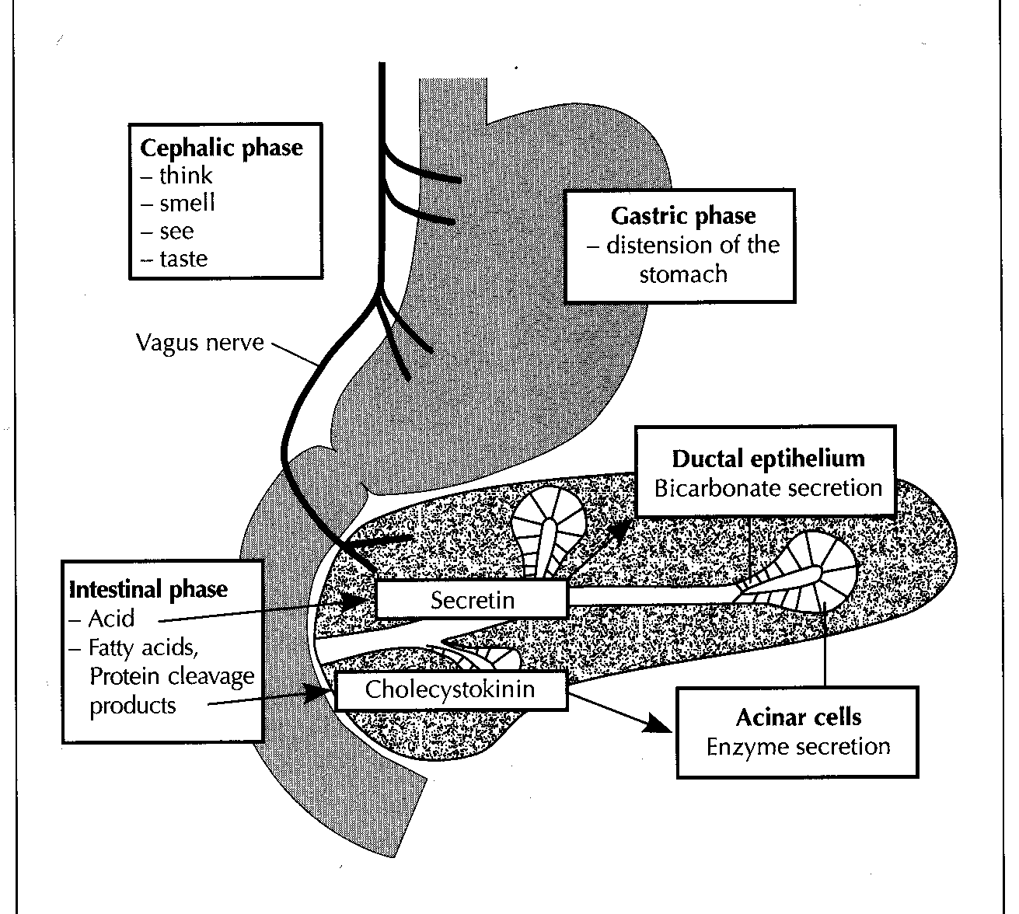

Slide 6
Sindirim
Karbonhidratlar
Yağlar
Proteinler
Lipaz
Kolipaz
Fosfolipaz A
Tripsin
Kimotripsin
Elastaz
Karboksipeptidaz
Pityalin
P-amilaz
Yağ asitleri
Monogliseridler
Aminoasitler
Glukoz

Slide 7
Etyoloji
%35 safra yolları taş hastalığı (biliyer pankreatit: ortak kanal teorisi; safra reflüsü, duodenal sıvı reflüsü)
Safra çamuru ve mikrolityaz
%30 alkol (oddi basıncı artar, pankreas salgısının koyulaşması ve bikarbonat sekresyonunda artış, asiner hücre ve duktus epiteline direkt harabiyet)
Ampuller obstrüksiyon
Hipertrigliseridemi (1000 mg/dl’den büyük)
Hiperkalsemi
%20 idyopatik
%10 nadir sebebler
Herediter pankreatit (otozomal dominant)
Post ERCP
Postoperatif
Karın travması
İlaçlar (AİDS tedavisi:didanosine,pentamidine, antiinflamatuvar:sulindac, salisilat, antimikrobial: metranidazol, stiboglukonat, sulfonamid, tetrasiklin, nitrofurantoin, diüretikler: furosemid, tiazid, inflamatuvar barsak hast: 5-ASA, sulfasalazin, olsalazin(dipentum), mesalamin(asacol), immunsupresif: L-asparaginaz, azathioprin, 6 merkaptopurin, nöröpsikiyatrik: valproik asit, diğerleri: kalsiyum, östrojen, tamoksifen, ACE inhibitörleri)
İnfeksiyonlar mumps, coxsackievirus, hepatitis B, cytomegalovirus, varicella-zoster, herpes simplex, Epstein-Barr, hepatitis A, and non-A, non-B hepatitis, Toksin: akrep sokması
Pankreas divisium

Slide 8
Lokal
Parankimal nekroz
Yağ nekrozu
Kanama
Tripsinojen
Enterokinaz
Fosfolipaz A
Elastaz
Lipaz
Tripsin
Fosfolipaz A
Kallikrein
Tromboplastin
Kininler
Trombin
Böbrekler
ABY
Akciğerler
ARDS
Dolaşım
Şok
Pıhtılaşma Bozuklukları
DİC
Sistemik

Slide 9
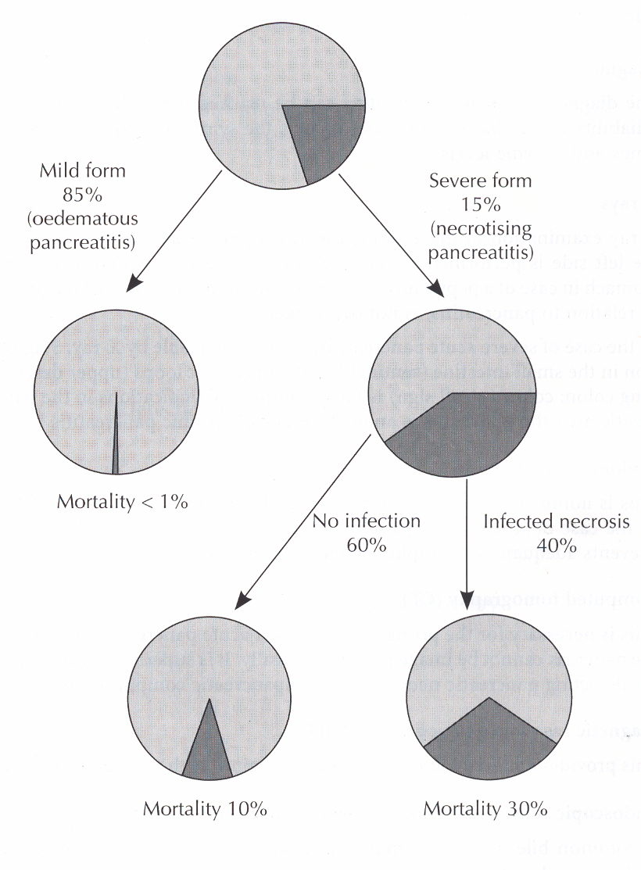

Slide 10
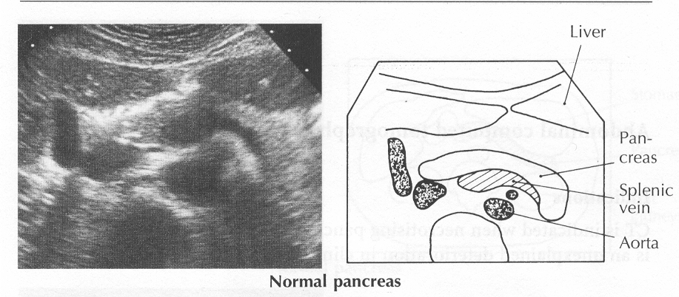

Slide 11
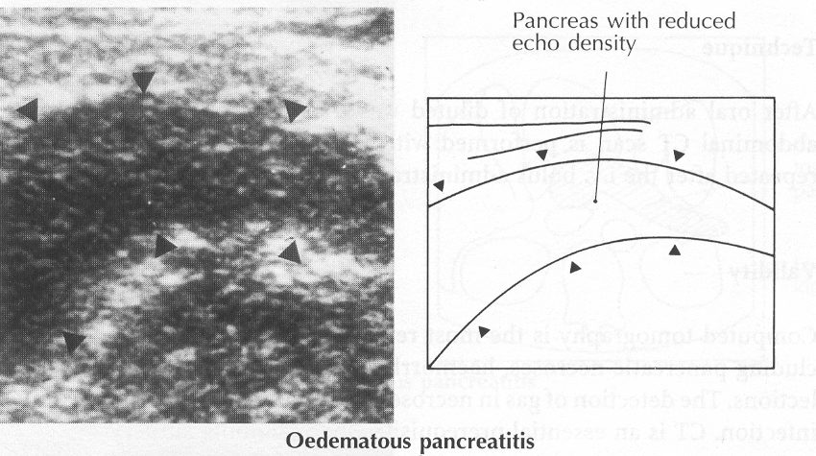

Slide 12
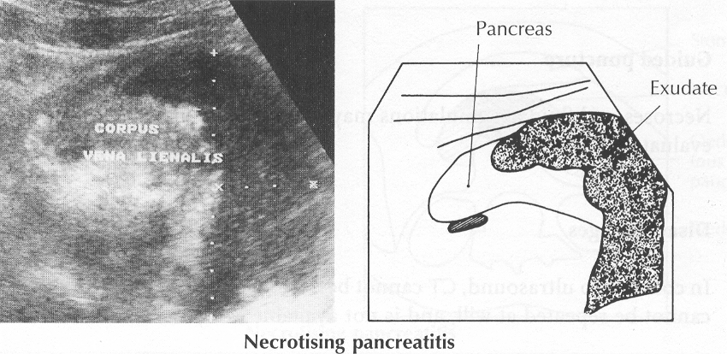

Slide 13
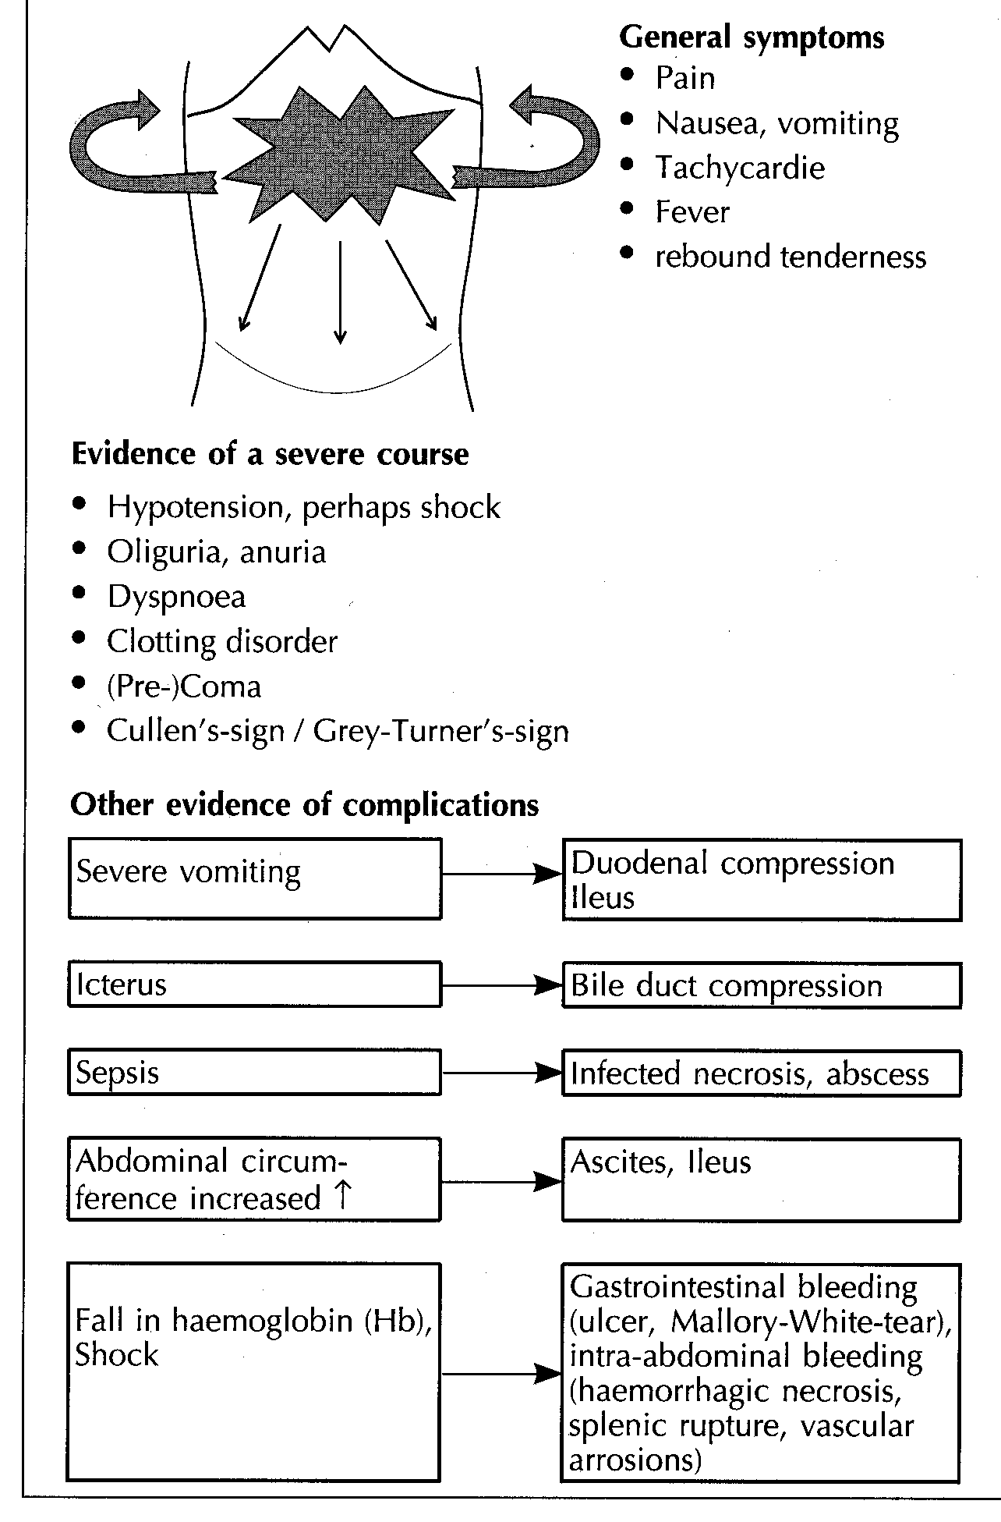

Slide 14
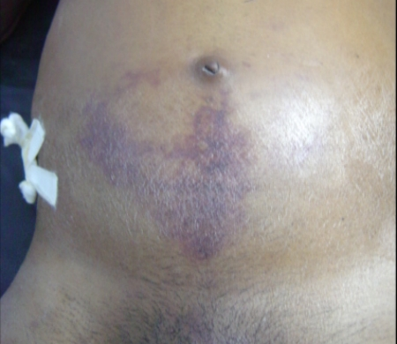

Slide 15
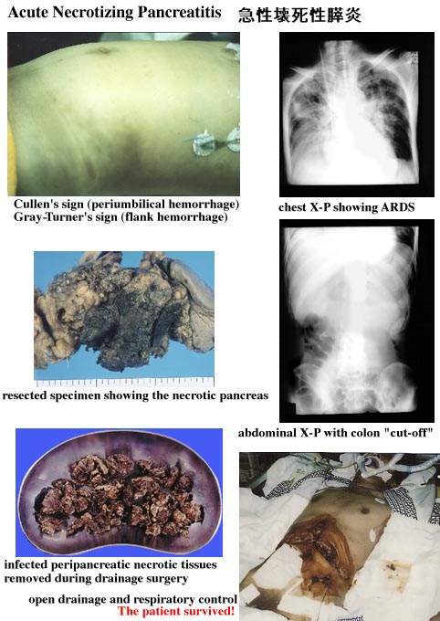

Slide 16
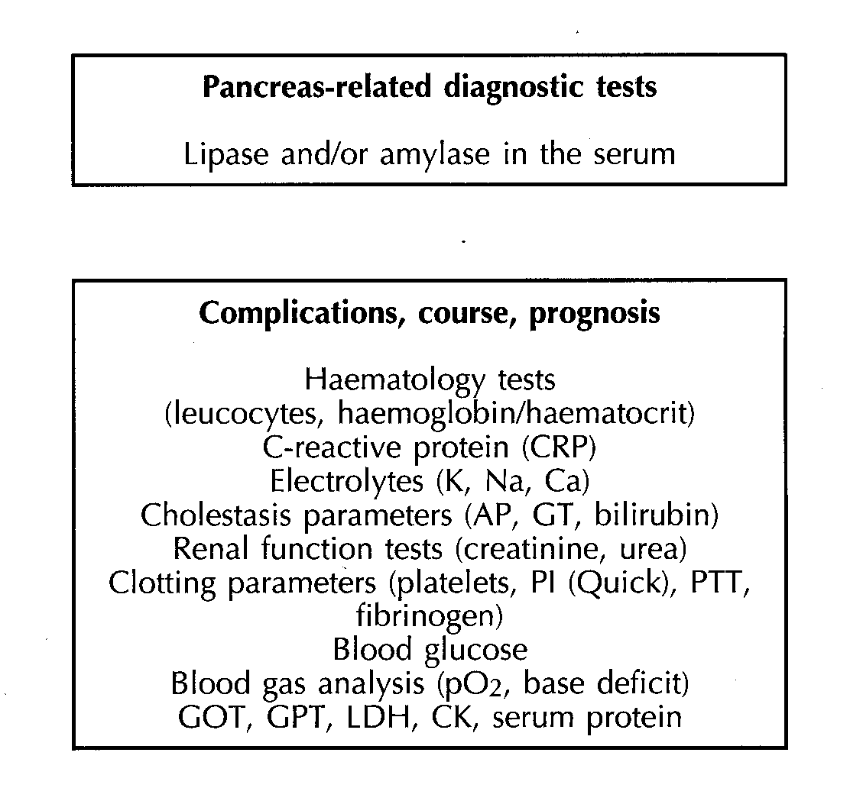
Amilaz: 200 Smogy Ü x 5
100 Ü/ml x 10

Slide 17
Ranson kriterleri
Başvuruda
Yaş >55 y
Lökosit >16.000 mm³
Kan şekeri >200 mg/dl
LDH >350 IU/L
SGOT (AST) >250 U/L
48 saat sonra
Htc düşmesi >%10
BUN artışı >5 mg/dl
Serum Ca <8 mg/dl
Arteriyel pO₂ <60 mmHg
Baz açığı >4 mEq/L
Tahmini sıvı sekestrasyonu >6 L
0-2 hafif, 3-5 orta, 6-11 ciddi derecede pankreatiti gösterir

Slide 18
RANSON Kabulde | 48 saatte
Non–bilier pankreatitis
Yaş > 55 | Azalma Hct > 10%
Lökosit > 16.000 | Artış ürede > 5 mg/dl
Glukoz > 200 mg/dl | Ca⁺⁺ < 8 mg/dl
LDH > 350 U/L | pO₂ < 60 mmHg
AST > 250 u/L | Baz defisitii > 4 mM
 | Sıvı defisiti > 6 L
Bilier pankreatitis
Yaş > 70 | Azalma Hct > 10%
Lökosit > 18.000 | Artış ürede > 2 mg/dl
Glukoz > 220 mg/dl | Ca⁺⁺ < 8 mg/dl
LDH >400 U/L | Baz defisiti > 5 mM
AST >250 u/L | Sıvı defisiti > 4 L

Slide 19
Moralitenin öngörülmesi
Ranson kriterleri
0–2 kriter = 2%;
3 veya 4 = 15%;
5 veya 6 = 40%;
7 veya 8 = 100%.

Slide 20
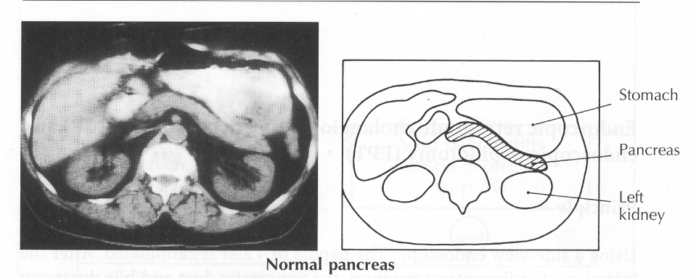

Slide 21
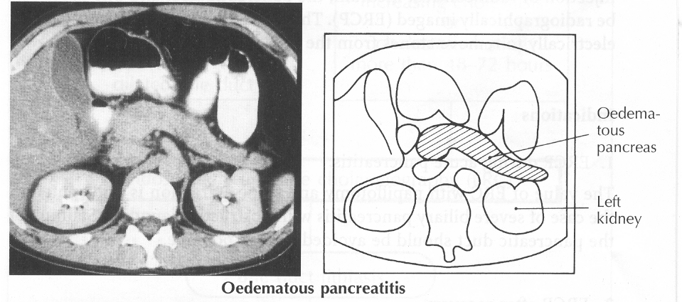

Slide 22
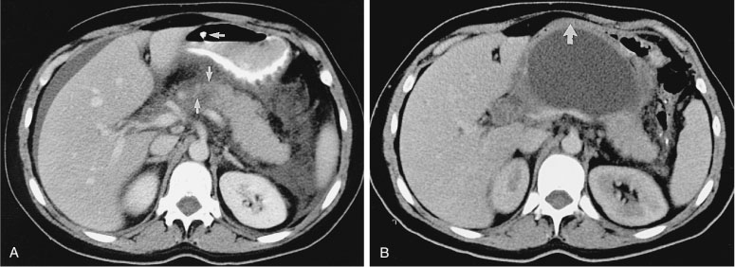

Slide 24
Pankreatik komplikasyonlar
Pankreatik nekroz (flegmon): bir yada daha çok sayıda cansız parankim alanı olarak tanımlanır ve çogunlukla peripankreatik yağ nekrozuyla ilişkilidir.
Pankreas apsesi: akut pankreatit atağı yada pankreatik travma sonucunda karın içinde toplanan cerahat birikimi olarak tanımlanır. Akut pankreatitin başlangıcından 4-6 hafta sonrasına kadar ortaya çıkmaz.
Pankreatik psödökist: akut pankreatit, pankreas travması ya da kronik pankreatit sonucunda ortaya çıkan epitelle örtülü olmayan bir duvarla çevrilmiş pankreas salgısı birikimidir. Sterildir enfekte olursa apse olarak tanımlanır. %90’ı soliter olup gövde ve kuyruğa yerleşir. Akut pankreatitin %15’inde görülür.

Slide 25
Radyografik çalışmalar
Düz karın grafisi
Sentinel lup belirtisi
Cut-off belirtisi
PA Akc grafisi
Plevral effüzyon
Ultrasonografi
Hastaların %50’sinde bulunabilen paralitik ileus nedeniyle optimal inceleme yapılamayabilir
Bilgisayarlı tomografi
Dinamik tomografi
ERCP
Etyolojinin belirlenmesi
EST (endoskopik sfinkterotomi)

Slide 26
Akut pankreatitde tedavi
Ağızdan beslenme kesilir (ciddi durumlarda 5-7 gün parenteral beslenme uygulanır)
Morfin dışı analjezik verilir
Nazogastrik aspirasyon
H2RA ve PPI uygulanır
Somatostatin
3-6 L/gün sıvı
Nekrozektomi, periton lavajı (3 hafta)
ERCP ile koledok taşı alınması (biliyer pankreatitde)
Nekrotizan pankreatit duruma antibiyotik verilir: sefuroksim, sefalosporin+metranidazol yada carbapenem (imipenem, meropenem)

Slide 27
Kronik Pankreatit
Kronik pankreatit: Ekzokrin pankreasın kronik iltihabıdır.
-Parankimin tahribi ile fibrozis oluşur
-Sıklıkla komplikasyonlu dönem başlar
Çoğunlukla nükseden yada sebat eden karın ağrısı
Tam iyileşme olmaz, çoğunlukla progressif fonksiyonel bozukluk olur
Erken dönemde ekzokrin doku ve fonksiyon kaybı olur. Bunu endokrin parankim ve fonksiyonu kaybı kaybı takip eder.

Slide 28
Kronik pankreatitin tipleri ve etyolojik faktörler
Kronik kalsifiye pankreatit
Alkol (10 yıl erkeklerde 80 gr/gün, kadınlarda 40 gr/gün)
Organik çözücüler ve diğer kimyasallar
İlaçlar( analjezikler, tiazidler, prednizon )
Hiperlipidemi
Hiperkalsemi,hiperparatiroidi
Viral infeksiyonlar
Pankreas divisium
Antioksidan yetmezliği
2. Kronik obstrüktif pankreatit
Tümör
Posttravmatik
Pankreas divisium
Psödökist (Kronik pankreatitli hastaların %30-50’sinde bulunur)
3. Herediter pankreatit
Tropikal pankreatit
Sklerozan pankreatit
Pankreasın Kistik fibrozis
Pankreatik atrofi
Otoimmun pankreatit

Slide 29
Kronik pankreatitde ağrıya sebeb olan faktörler
Yiyeceklerle pankreas salgısının uyarılması
Pankreas ana kanalındaki stenoz yada taşın gerisindeki pankreas kanalında basıncın artması
Kanala psödökist baskısı
Akut inflamasyon
Perinöral inflamasyon
Oddi ve koledok stenozu
Duodenal obstrüksiyon

Slide 30
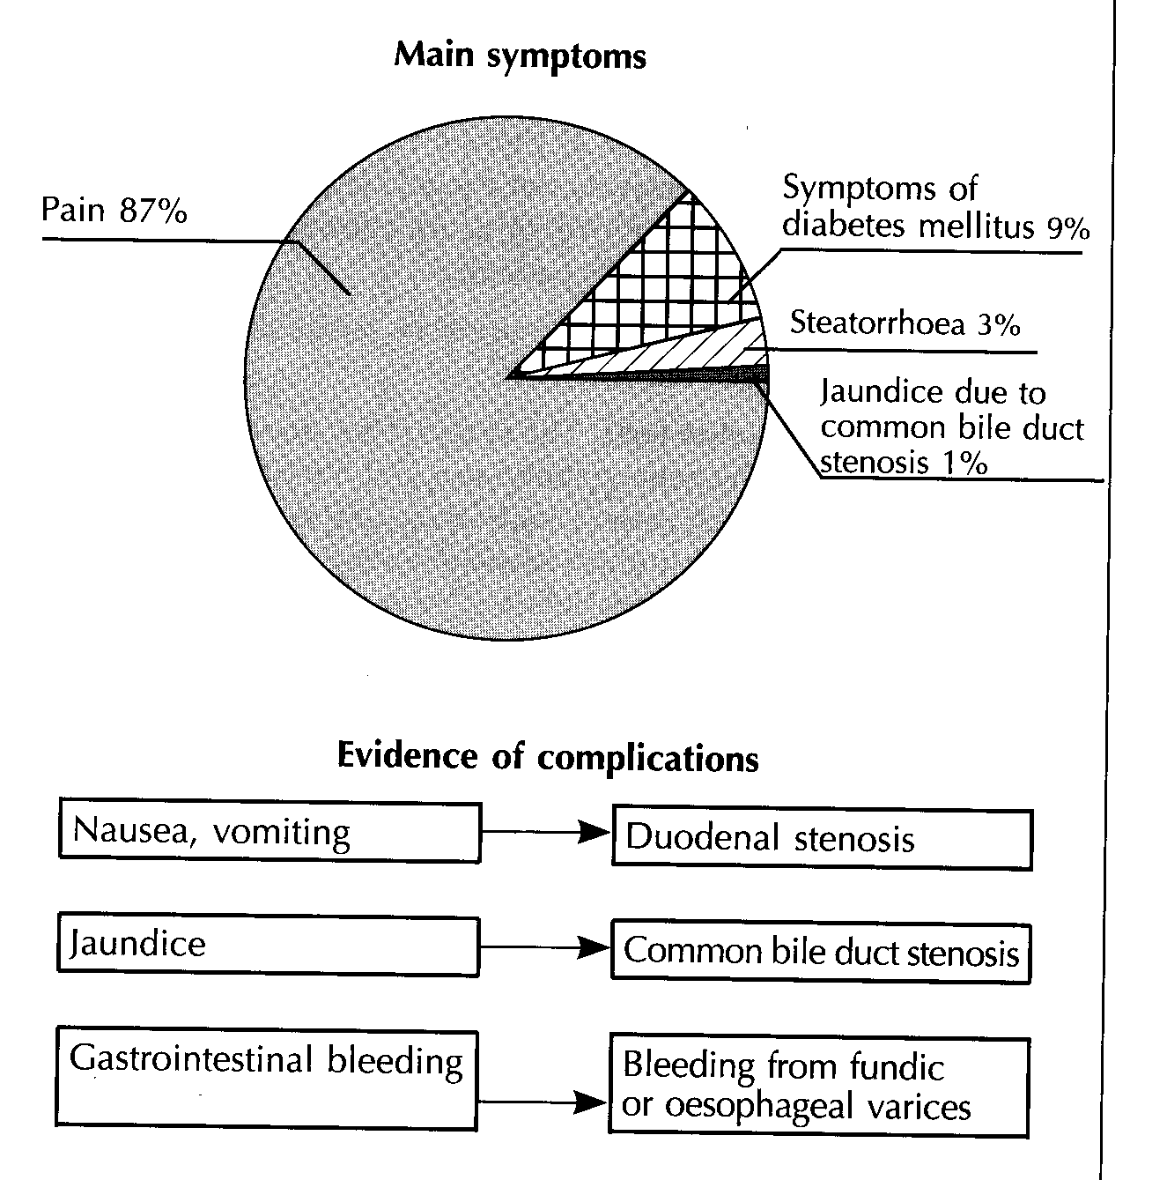

Slide 31
Kronik pankreatitin komplikasyonları
İntrapankreatik komplikasyonlar
Psödokist
Duodenal ve gastrik obstrüksiyon
Splenik ven trombozu
Apse
Perforasyon
Visseral arterlerde erozyon
Pankreas başında inflammatuar kitle
Safra yolu darlığı
Portal ven trombozu
Duodenal obstrüksiyon
Pankreatik kanal darlıkları/taşları
Duktal hipertansiyon
Duktal dilatasyon
Pankreatik karsinom
Ekstrapankreatik komplikasyonlar
Assit, fistül
Psödokistin uzanımına bağlı baskı

Slide 32
Kronik pankreatitde karakteristik patolojik değişiklikler

Slide 33
Kronik obstrüktif pankreatit etyolojisi

Slide 34
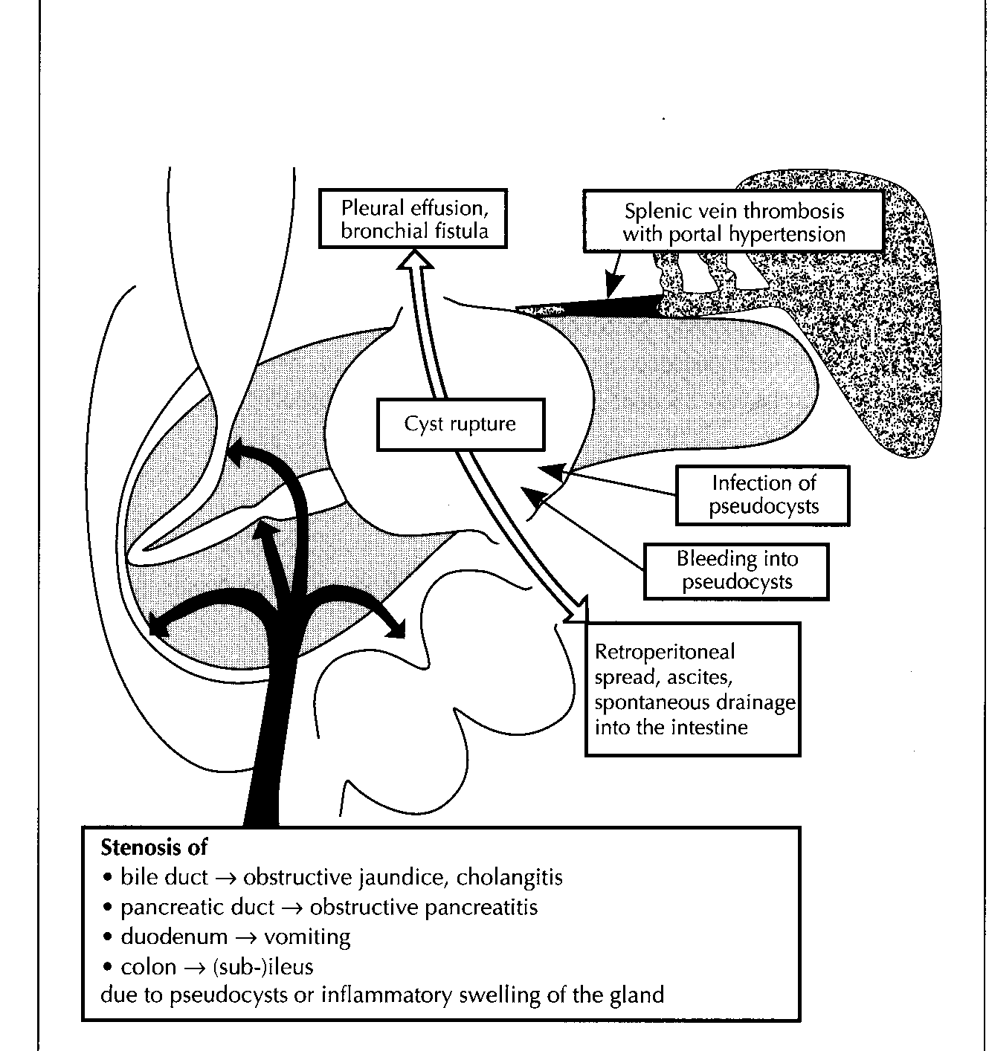

Slide 35
Ayakta düz karın grafisi: pankreatik lojda kalsifikasyonlar

Slide 36
Pankreas kanalında taş

Slide 37
Pankreas parankiminde psödö kistler

Slide 40
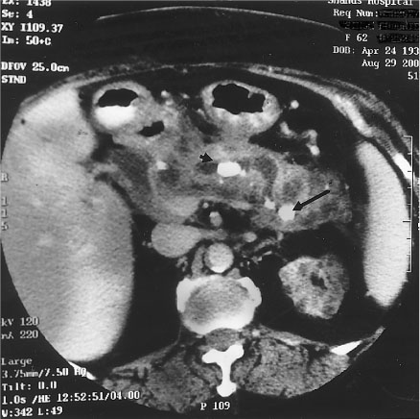

Slide 41
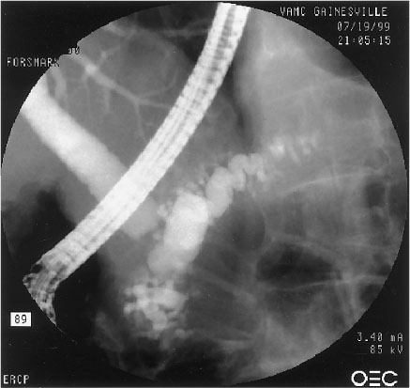

Slide 42
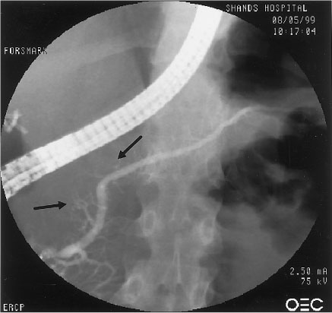

Slide 44
Orifis
Papilla vateri

Slide 45
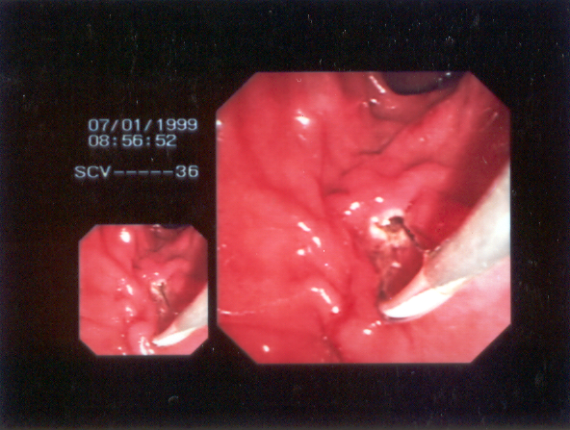
Endoskopik Papillotomi

Slide 46
Pankreatik sfinkterotomi ve basket ile taş çıkarılması

Slide 47
Kronik pankreatit ve endoskopik stent yerleştirilmesi

Slide 48
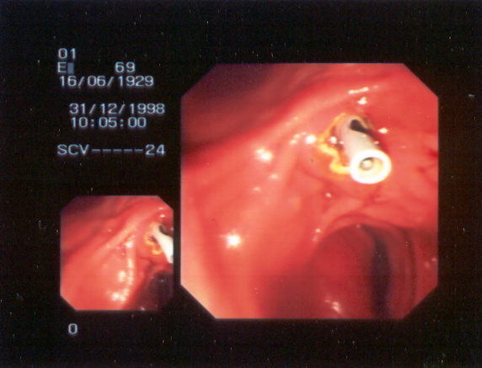
Plastik stent

Slide 49
Kronik pankreatitde tedavinin hedefleri
Alkol alımının kesilmesi
Ağrının tedavisi
Diyet ayarlaması
Sık ve az yemek (2500-3500 kkal)
Yağdan fakir diyet: <60 gr/gün(540 kkal)
Ciddi steatorede ortazincirli trigliseridler 80-120gr/gün (1200-1600 kkal)
Protein: 80-120 gr/gün (320-480 kkal)
Karbonhidrat: 300-400 gr/gün (1200-1600 kkal)
4. İleri dönemde VitB12, yağda eriyen vitaminler (A, D, E, K) verilebilir.
5. Pankreatik enzimler (20.000, 40,000 Ü lipaz, kreon tab) verilir.
6. H2RA yada Proton pompa inhibitörleri
7. Diabetes mellitusda (İleri evrede hastaların %70’inde bulunur) insülin (bunlar için optimal kan şekeri : 120-180 mg/dl)
8. Operatif endoskopi yöntemler (ERCP) ile koledok ve ana pankreas kanalındaki patolojilerin tedavisi
9. Cerrahi

